Slide 1

ー 子供たちに夢を膨らませる体験を提供するロボット ー

Slide 2
Ｑ.子供の頃、退屈に感じた瞬間は？

Slide 3

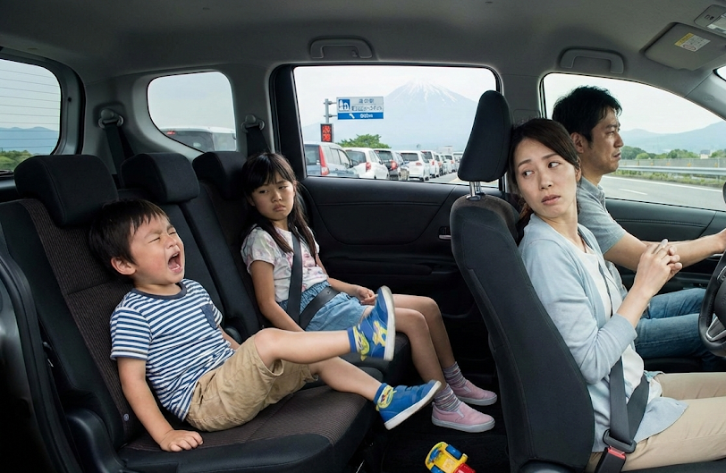

旅行での長距離移動
Notes:
旅行での長距離移動 子供は退屈だし親もストレスをかんじている

Slide 4
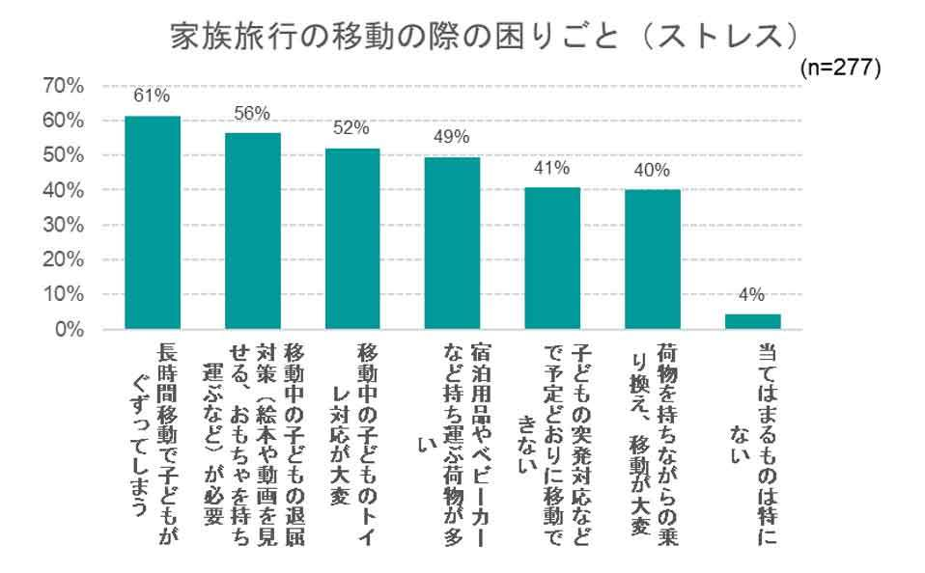
https://news.mynavi.jp/article/20220913-2452808/
Notes:
解消するには休憩が必要 休憩する施設たち

Slide 5

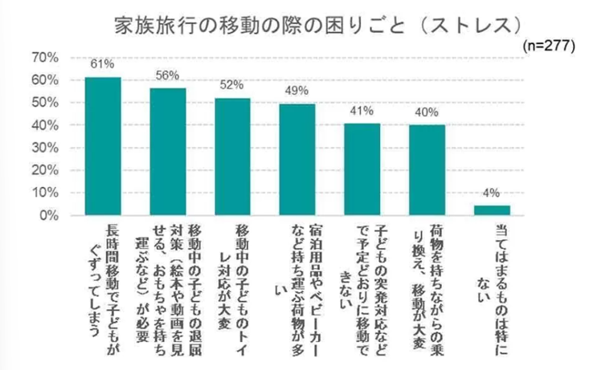


https://news.mynavi.jp/article/20220913-2452808/
Notes:
解消するには休憩が必要 休憩する施設たち

Slide 6
道の駅「伊豆ゲートウェイ函南」
常時行われているアンケート結果の一部
・入り方がわかりにくい
・看板を増やしてほしい
・駐車場が狭い
・渋滞して大変
・来る道がわかりにくい
・駐車場案内をしっかり
・トイレが汚い
・清掃中で入れなかった
・清掃中でも入れるようにしてほしい
・子供の遊び場が少ない
・外テーブルが不足している
・夜の騒音トラブル
Notes:
例 伊豆ゲートウェイ函南 アンケート結果「子供の遊び場が少ない」 結局子供は退屈なまま なぜか？→2つの理由

Slide 7
道の駅「伊豆ゲートウェイ函南」
常時行われているアンケート結果の一部
・入り方がわかりにくい
・看板を増やしてほしい
・駐車場が狭い
・渋滞して大変
・来る道がわかりにくい
・駐車場案内をしっかり
・トイレが汚い
・清掃中で入れなかった
・清掃中でも入れるようにしてほしい
・子供の遊び場が少ない
・外テーブルが不足している
・夜の騒音トラブル
隣接する施設の影響
本来の目的と違う
Notes:
例 伊豆ゲートウェイ函南 アンケート結果「子供の遊び場が少ない」 結局子供は退屈なまま なぜか？→2つの理由

Slide 8
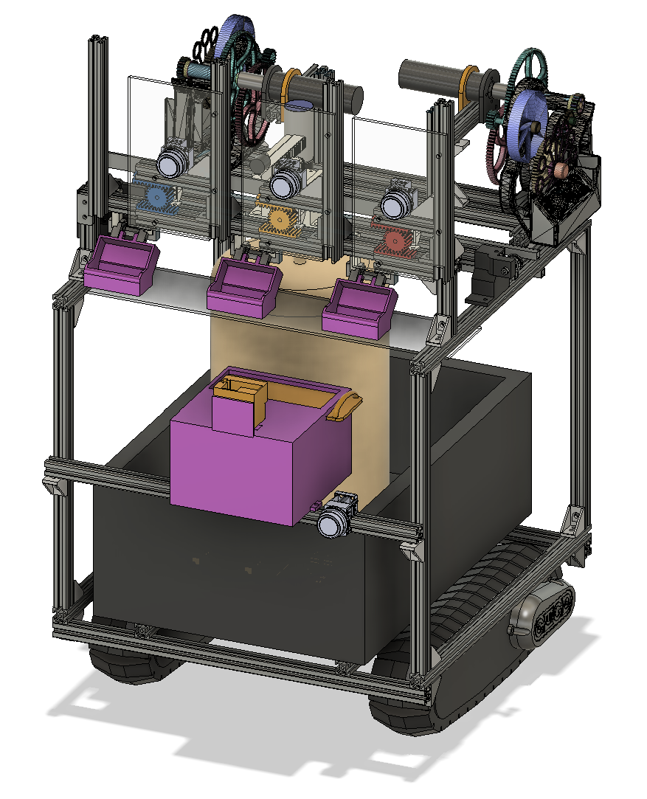
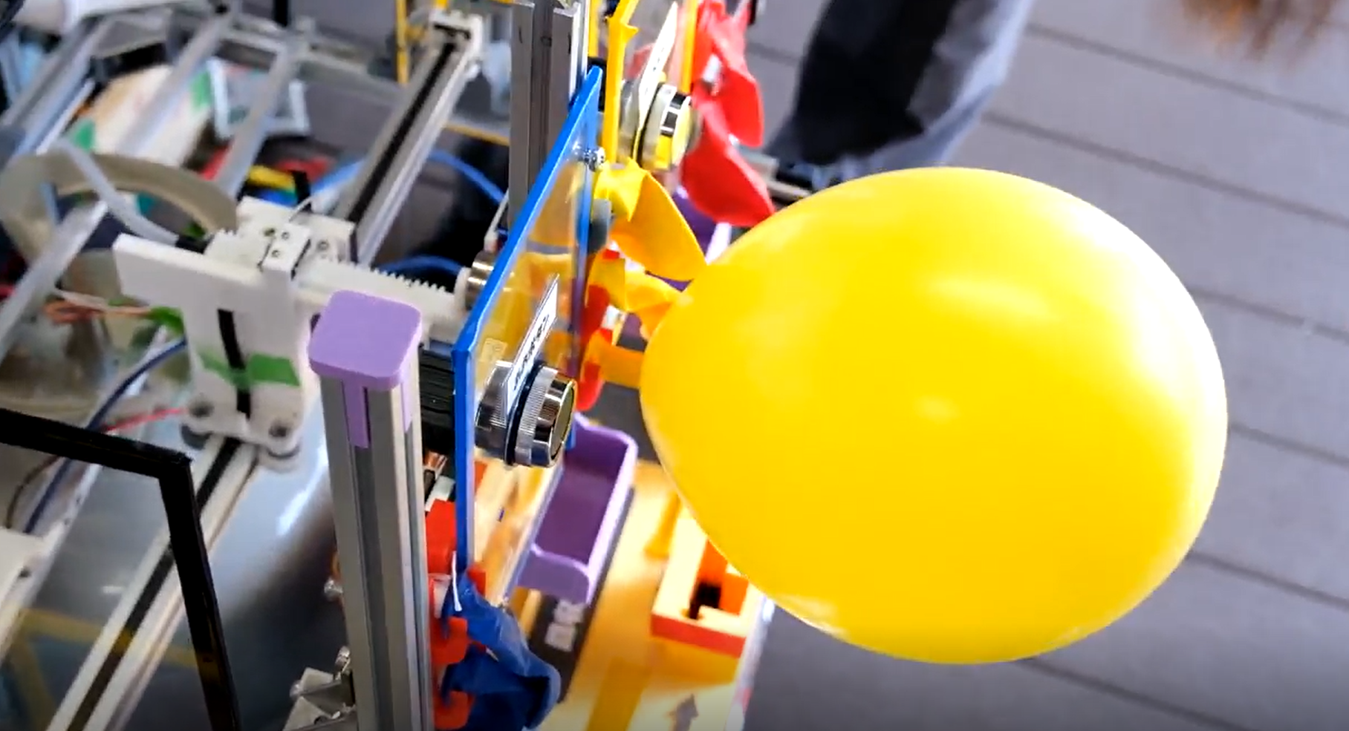
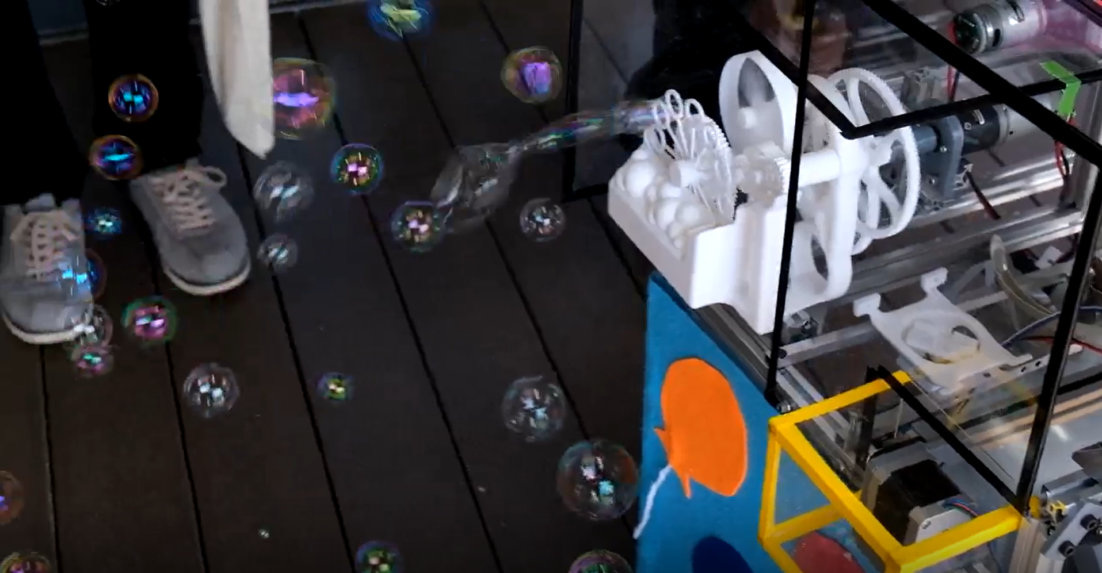
子供たちに風船とシャボン玉を提供するロボット
体験時間およそ1分
「短時間」
ボタンを押すだけ
「手軽」
本来の目的と違う
隣接する施設の影響
Notes:
ソリューション 道の駅の課題→解決 ボタンを押すと風船ができ風船に仕掛けたパズルを解くとシャボン玉が出る

Slide 9
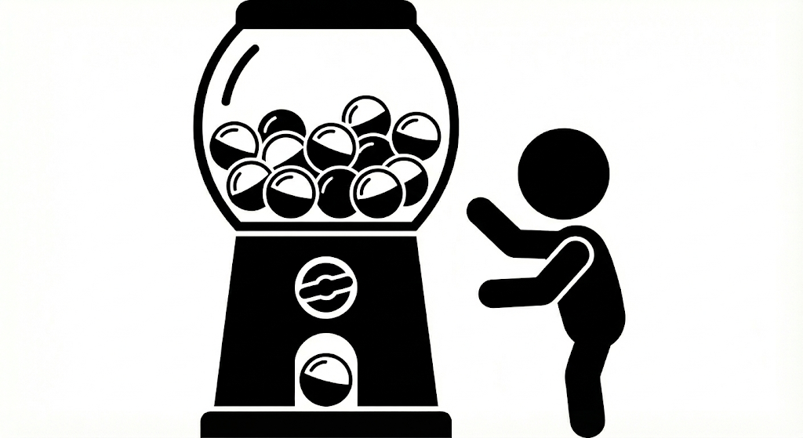
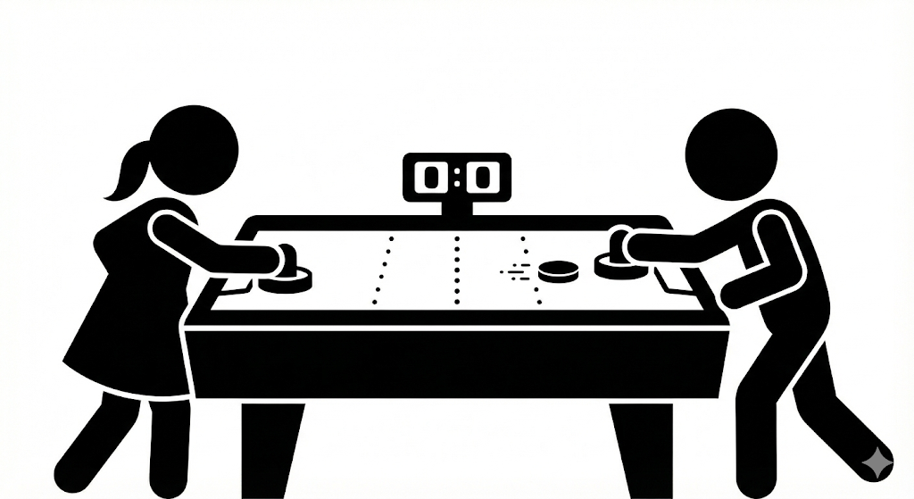
既存の解決策との比較
カプセルトイ自販機
アーケードゲーム機
獲得型
体験型
Notes:
強み

Slide 10
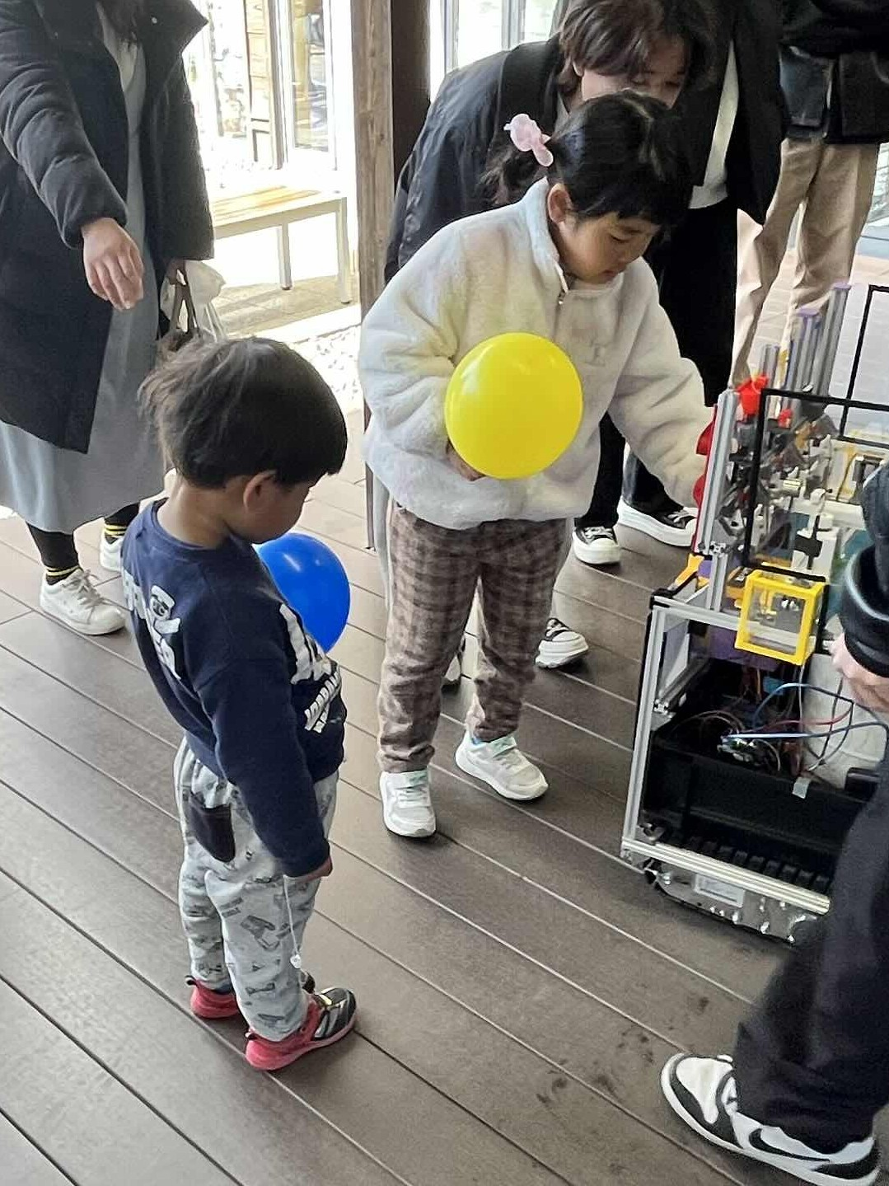
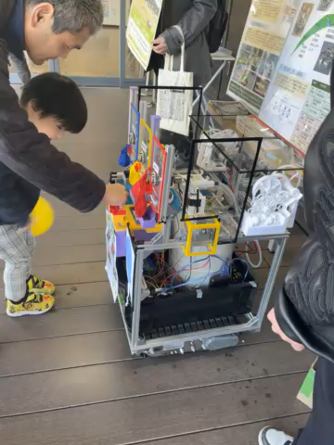
＋
獲得型
体験型

Slide 11
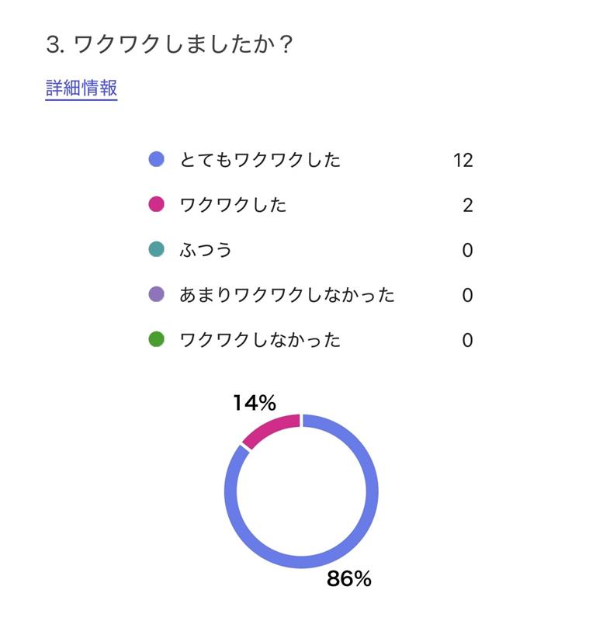
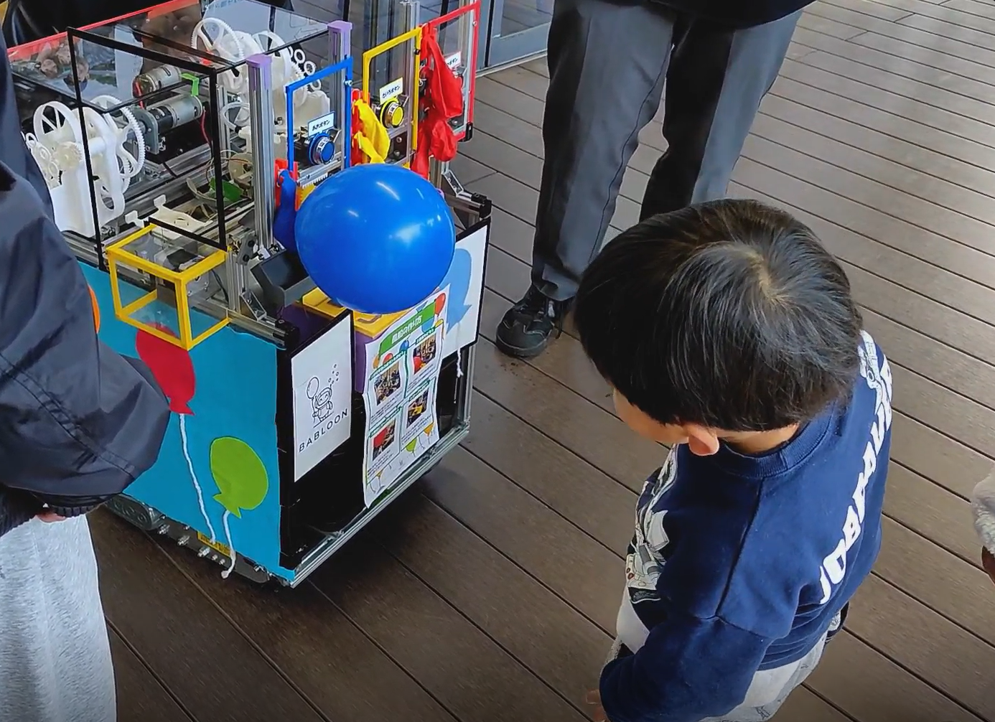
道の駅での実証実験
実証実験の様子
参加者(保護者)に行った満足度アンケートの結果
Notes:
子供に対する定性的な評価 保護者に対する定量的な評価 いい感じだった

Slide 12

Notes:
様々な現場

Slide 13
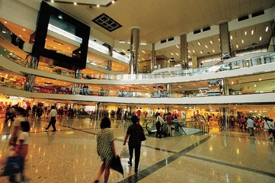
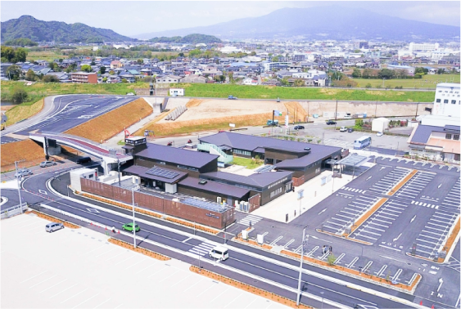
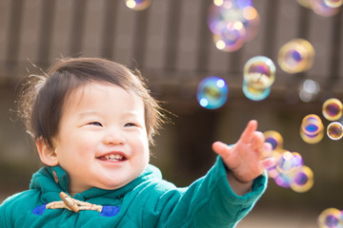
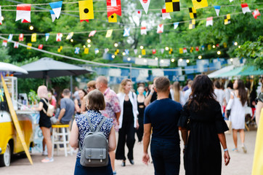
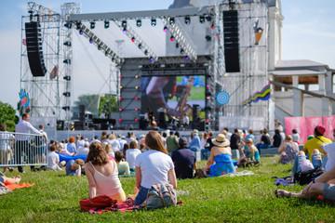
ビジネスモデル
リース
無料で提供
商業施設
利用者
レンタル
イベント
Notes:
説明？チャネルを主に紹介したい感ビジネスモデルのスライド案
コスト/収入口頭で説明？
デザイン・色味は適宜修正願います（牛場）

Slide 14
様々な現場に適応するために
従来のBABLOON
様々な風船に対応
広告としての役割を
3色の中から
選ばれた風船を作成
パズルの種類を増やし
リピーターを獲得
パズル要素を取り入れた
回収ボックス

Slide 15
子供たちに夢を膨らませる体験を

Slide 16
ー 子供たちに夢を膨らませる体験を提供するロボット ー
ご清聴ありがとうございました！

Slide 17
＃BABLOON
Notes:
説明？チャネルを主に紹介したい感

Slide 18
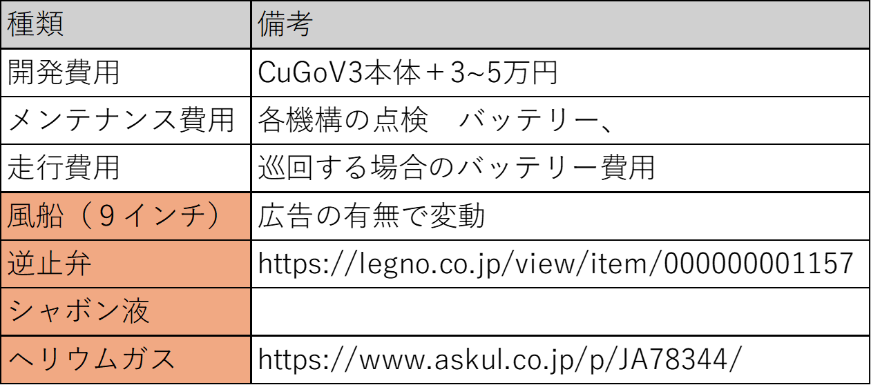
収益の流れ
コスト構造
Notes:
補足用 未完成？

